Slide 1
INTRODUÇÃO À PERFILAGEM GEOFÍSICA DE POÇOS
Baseado nas notas do professor Geraldo Girão Nery

Slide 2
Três grandes grupos de rochas são encontrados em bacias sedimentares
Terrígenos ou Siliciclásticos - rochas resultantes de materiais erodidos fora da bacia de sedimentação e transportados como fragmentos sólidos.
Carbonatos - rochas bioconstruídas ou resultantes do retrabalhamento de substâncias precipitadas na própria bacia.
Evaporitos - depósitos químicos resultantes da evaporação de salmouras em condições de intensa restrição ambiental.

Slide 3
Modelo (geral) de Rocha em Petrofísica
Uma rocha sedimentar, terrígena ou carbonática, para efeito petrofísico descritivo, está constituída mineralogicamente por três elementos: Arcabouço, Matriz e Cimento.
Na técnica de perfilagem, a conceituação petrofísica de rocha, é modificada, porquanto os sensores utilizados, quer sejam de natureza elétrica, quer acústica ou radioativa, são incapazes de distinguir os grãos de sílica de uma matriz ou cimento silicoso. Grãos carbonáticos (fósseis ou intraclastos) do cimento carbonático.

Slide 4
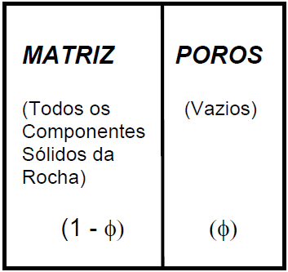
MATRIZ termo que engloba os grãos, o cimento e a matriz propriamente dita. Isto é, é todo o material sólido dentro de uma rocha.
PORO termo que representa todo espaço vazio de uma rocha ou espaço que possa ser preenchido por fluidos (água ou misturas de água e hidrocarbonetos).

Slide 5
Lei das Misturas
É uma Lei Física que diz que : “em um sistema multicomposto cada componente contribui volumetricamente para as propriedades da mistura na razão da fração volumétrica de um dos componentes vezes a propriedade deste, elevada a um fator (m) referente a sua distribuição geométrica”. Esta lei tem como base física a LINEARIEDADE dos efeitos.

Slide 6

Para 2 componentes, um sólido e um líquido de propriedades U^{S} e U^{L} respectivamente, a mistura U^{M} será dada por :
Quando m = 1 significa dizer que a propriedade está sendo medida em série;
Quando m = -1 significa dizer que a propriedade está sendo medida em paralelo;
Teoricamente : - ∞ < m < + ∞

Slide 7
Três exemplos de misturas com um mesmo resultado
70% de Sílica de 2,65 g/cm³ + 30% de Água de 1,00 g/cm³
Densidade da mistura = 0,7 x 2,65 + 0,3 x 1,00 = 2,155 g/cm³
67,55% de Calcita de 2,71 g/cm³ + 32,45% de Água de 1,00 g/cm³
Densidade da mistura = 0,6755 x 2,71 + 0,3245 x 1,00 = 2,155 g/cm3
33% de Água de 1,00 g/cm³ + 26% Sílica de 2,65 g/cm³ + 25,5% de Calcita de 2,71 g/cm³ + 15,5% de Dolomita de 2,87 g/cm³
Densidade da mistura = 0,33 x 1,00 + 0,26 x 2,65 + 0,255 x 2,71 + 0,155 x 2,87 = 2,155 g/cm³

Slide 8
Teoria da Unicidade
Raciocinemos agora de modo inverso ao ocorrido no item acima. Temos em mãos uma amostra de rocha (em um recipiente lacrado não permitindo vermos seu interior), cuja densidade medida por um equipamento qualquer seja igual a 2,155 g/cm³.
Qual será a composição mineralógica desta amostra? Igual a do exemplo “a” acima, a do exemplo “b” ou a do “c”? Quer dizer: um resultado único pode derivar várias situações litológicas (ou modelos), mas somente uma delas representará a realidade.
É o que diz a Teoria da Unicidade diz: a equação resposta (transformada) de um modelo petrofísico qualquer fornece somente uma única resposta.

Slide 9
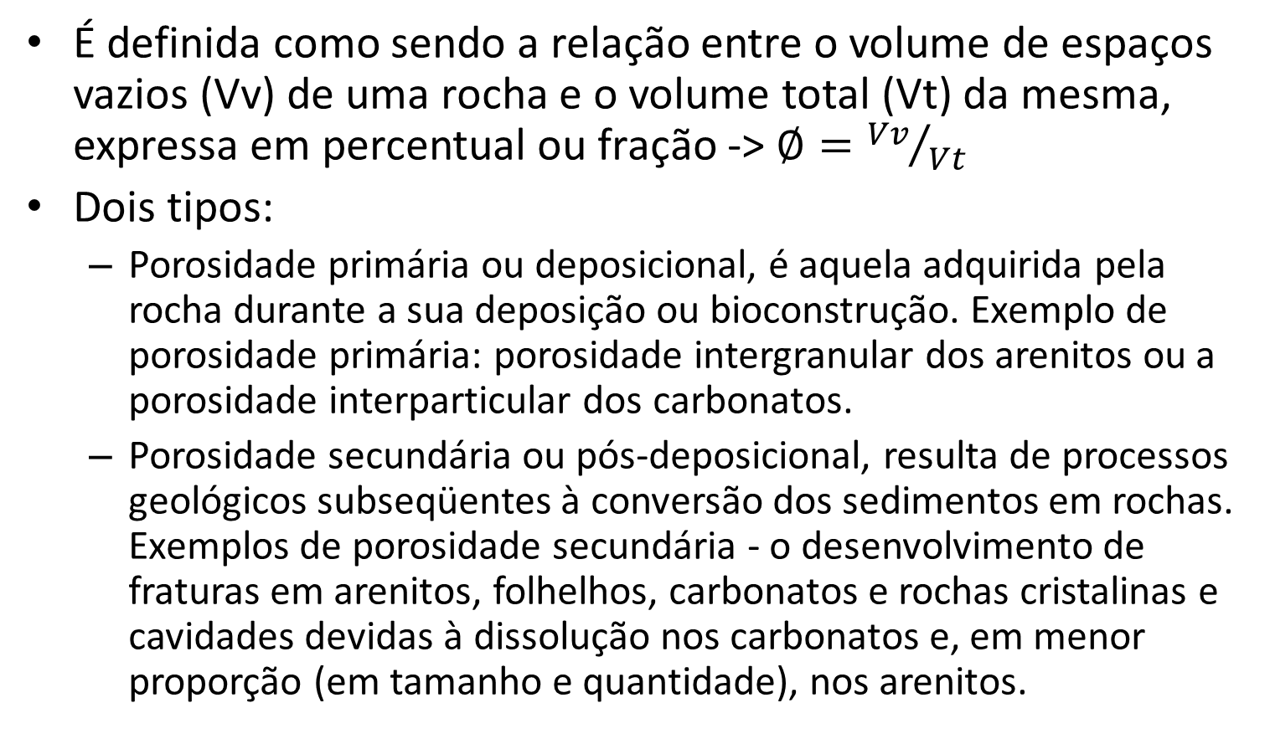
Porosidade
É definida como sendo a relação entre o volume de espaços vazios (Vv) de uma rocha e o volume total (Vt) da mesma, expressa em percentual ou fração -> $∅={Vv}/{Vt}$
Dois tipos:
Porosidade primária ou deposicional, é aquela adquirida pela rocha durante a sua deposição ou bioconstrução. Exemplo de porosidade primária: porosidade intergranular dos arenitos ou a porosidade interparticular dos carbonatos.
Porosidade secundária ou pós-deposicional, resulta de processos geológicos subseqüentes à conversão dos sedimentos em rochas. Exemplos de porosidade secundária - o desenvolvimento de fraturas em arenitos, folhelhos, carbonatos e rochas cristalinas e cavidades devidas à dissolução nos carbonatos e, em menor proporção (em tamanho e quantidade), nos arenitos.
Notes:
Porosidade = Vv/Vt
2 tipos: primária (deposicional) e secundária (pós-deposicional)

Slide 10
Os principais fatores que afetam a porosidade nos terrígenos são: grau de seleção dos grãos; irregularidade dos grãos; arranjo dos grãos; cimentação; compactação e conteúdo de argila ou argilosidade.
Os principais fatores que afetam a porosidade nos carbonatos são: dissolução; cimentação; conteúdo de matriz ou aloquímicos e dolomitização.

Slide 11
Porosidades de formações de subsuperfície podem variar bastante.
Carbonatos densos (calcários e dolomitos) e evaporitos (sais, anidritos, silvita) podem ter praticamente 0% de porosidade.
Arenitos consolidados podem conter de 10 a 15% de porosidade.
Arenitos não-consolidados podem conter mais que 30% de porosidade.
Xisto e argila podem conter mais de 40% de porosidade preenchida de água, mas os poros individuais são tão pequenos que a rocha é insensível ao fluxo de fluidos.

Slide 12
Saturação
A saturação de uma formação é a fração do volume poroso ocupado por um determinado fluido.
Saturação de água, portanto, é a fração (ou percentual) do volume poroso que contém água de formação.
Os poros sempre estarão saturados com algum fluido, seja água de formação ou hidrocarboneto.
A saturação de água de formação pode variar entre 100% e um valor muito pequeno, se possível, 0. Entretanto, não importa quão “rico” seja seu reservatório, sempre há uma pequena porção de água em capilares que não podem ser deslocadas pelo óleo. Geralmente, refere-se a essa saturação como água conata ou irredutível. No caso do óleo, chama-se saturação de óleo irredutível.

Slide 13
Em um reservatório que contém óleo sobre água, a demarcação entre os dois não é sempre precisa, e sim em forma de transição gradual de 100% água para majoritariamente óleo.
Se a camada de óleo é espessa, a saturação de água no topo se aproxima de um valor mínimo -> água conata. Devido às forças capilares, água se agarra a grãos da rocha e não é possível remove-la.
Uma formação em saturação de água irredutível proverá hidrocarbonetos “livres” de água. Na zona de transição, alguma água será produzida, a quantidade aumentando de acordo com o aumento da saturação da água. Abaixo da zona de transição, a saturação de água é 100%.
Em geral, quanto menor a permeabilidade da rocha-reservatório, maior o intervalo de transição.

Slide 14
Permeabilidade
A permeabilidade absoluta de um meio é a capacidade de fluxo de um fluido que satura 100% de seus poros interconectados e/ou fraturas.
Permeabilidade efetiva é a capacidade de fluxo de um fluido na presença de um outro qualquer.
Em uma rocha contendo óleo, gás e/ou água, cada um desses fluidos flui de acordo com a quantidade dos demais.
Os fatores que influenciam na porosidade efetiva afetam também o valor da permeabilidade absoluta.

Slide 15
Apesar de ser aparentemente simples, a definição da permeabilidade é na realidade bastante complexa. A vazão do fluido aumenta à proporção em que aumenta o diferencial da pressão exercido sobre o mesmo. Por outro lado, esse fluido terá maior dificuldade em escoar, à proporção que sua viscosidade aumenta. Por exemplo, o gás escoa mais facilmente do que a água, a qual por sua vez escoa mais facilmente que o óleo.

Slide 16
Temperatura e Pressão
Temperatura e pressão afetam a produção de hidrocarbonetos de diversas formas.
Controlam a viscosidade a solubilidade mútua dos 3 fluidos percolantes: água, óleo e gás.
Como resultado, a relação de fase da solução óleo/gás pode estar sujeita a variações significantemente altas em resposta a mudanças na temperatura e pressão.
Por exemplo, se a pressão diminui, gás tende a se desprender da solução. Neste caso, bolhas de gás podem causar um decréscimo substancial na permeabilidade efetiva do óleo.

Slide 17
Diagrama de fases de dois componentes

Slide 18
Mistura de Hidrocarbonetos
Se tomássemos cada componente da mistura de hidrocarbonetos separadamente, todos iam se comportar como mostrado anteriormente, para uma substância pura.
Entretanto, a vaporização de uma mistura a pressão constante não ocorre a temperatura constante. A vaporização acontece em intervalos de temperatura.

Slide 19
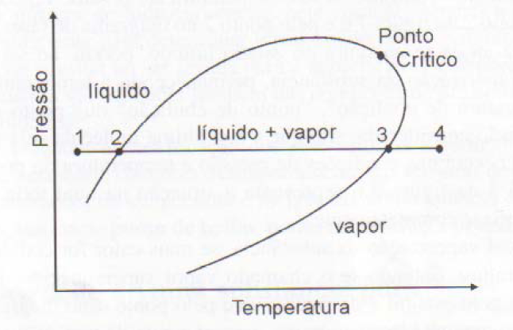
O gráfico abaixo representa o comportamento de uma mistura de hidrocarbonetos em função da temperatura e da pressão.

Slide 20
No ponto 1, há uma certa quantidade de mistura no estado líquido.
Ao manter-se a pressão constante e aumentar a temperatura, atinge-se o ponto 2 (ponto de bolha), no qual apenas os componentes mais leves vaporizam.
Enquanto a temperatura vai sendo aumentada até atingir o ponto de orvalho, as frações vão se desprendendo gradualmente, até que todos os componentes estejam vaporizados (ponto 3).
A partir dessa temperatura, toda a mistura se encontra no estado gasoso.

Slide 21
Diferentemente de uma substância pura, os pontos e bolha e de orvalho estão em posições distintas; ou seja, para cada pressão, há um ponto de bolha e um de orvalho diferentes.
Gerando as curvas dos pontos de bolha e a curva dos pontos de orvalho, observa-se que ambas se encontram no ponto crítico.

Slide 22
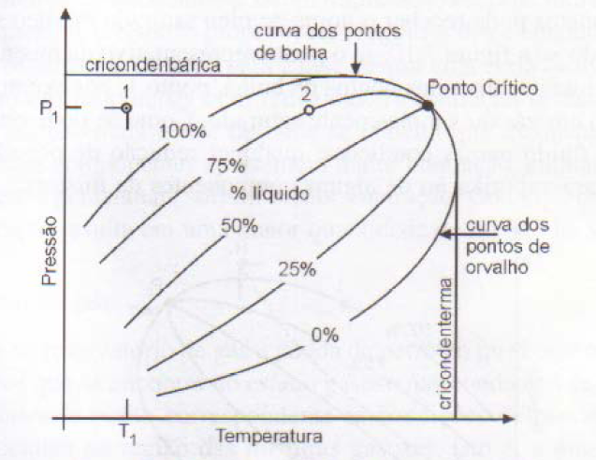
Diagrama de Fases

Slide 23
A cricodenbárica é a maior pressão que ainda se tem as duas fases.
A cricodenterma é a maior temperatura na qual coexistem as duas fases.
O valor de porcentagem das curvas indica a quantidade de líquido coexistindo com gás.

Slide 24
Notar que:
Os pontos à esquerda da curva dos pontos de bolha estão todos da fase líquida (ponto 1).
Os pontos à direita da curva dos pontos de orvalho estão todos na fase gasosa.
Um ponto interno a essas duas curvas indica que a mistura coexiste líquido e gás em equilíbrio (ponto 2, por exemplo).

Slide 25
Interpretação de Perfil de Poço
Infelizmente, poucas dessas propriedades petrofísicas podem ser medidas diretamente, e sim, são derivadas de medidas de outros parâmetros físicos.
Resistividade elétrica, densidade de volume, intervalo de tempo de trânsito, potencial espontâneo, radioatividade natural e o conteúdo de hidrogênio da rocha.
Interpretação é o processo de se obter porosidade, permeabilidade, etc, via parâmetros medidos.
O processo é complicado pela perfuração, pois geralmente a matriz é contaminada durante o processo, e as ferramentas de investigação devem enxergar além dessa zona de contaminação.

Slide 26
Propriedades Elétricas
São três os parâmetros que caracterizam eletricamente as rochas:
permeabilidade magnética
permissividade dielétrica
condutividade (σ) ou resistividade (1/σ = ρ).
A maioria das rochas está compostas de minerais não magnéticos, por conseguinte, suas permeabilidades magnéticas tendem a ser iguais a do espaço livre, sem muito uso na geofísica de poço, dado a sua baixa resolução. O registro da permissividade ou constante dielétrica é usado pelo perfil de Propagação Eletromagnética, para distinguir petróleo da água doce, devido ao fato de a constante dielétrica variar numericamente entre 1 e 2 nos hidrocarbonetos e entre 77 a 79 nas águas diluídas (250 a 500 ppm de sais totais). Nos demais casos predominam os perfis que registram a resistividade elétrica das rochas.

Slide 27
Sob o ponto de vista conceitual dos perfis, uma rocha sedimentar constitui-se de matriz e poros. Sendo a matriz (ou porção sólida) geralmente formada de minerais não condutivos de eletricidade, a condutividade de uma rocha é devida à presença de fluidos condutivos (soluções eletrolíticas) nos seus espaços vazios ou poros.
Uma rocha se torna mais (ou menos) condutora da corrente elétrica, na dependência da qualidade de seu eletrólito (concentração), na sua quantidade (saturação) e na natureza de sua distribuição interporosa (interconexão - isolamento e/ou continuidade). A presença de fluidos isolantes, tais como água doce, ar, óleo e/ou gás, torna a rocha menos condutiva, ou seja, mais resistiva.

Slide 28
Existem, todavia, mais raramente, minerais outros dentro dos sedimentos que são bons condutores de eletricidade (pirita, calcopiríta, galena, magnetita etc.).
De um modo geral, eles ocorrem dispersos ou descontínuos nas rochas e em pequenas quantidades, tendo portanto pouca participação nas propriedades elétricas das mesmas.
Por outro lado, as argilas, por serem volumetricamente importantes e por apresentarem elevada quantidade de cátions adsorvidos em suas superfícies externas, influenciam consideravelmente na condutividade das rochas argilosas.

Slide 29
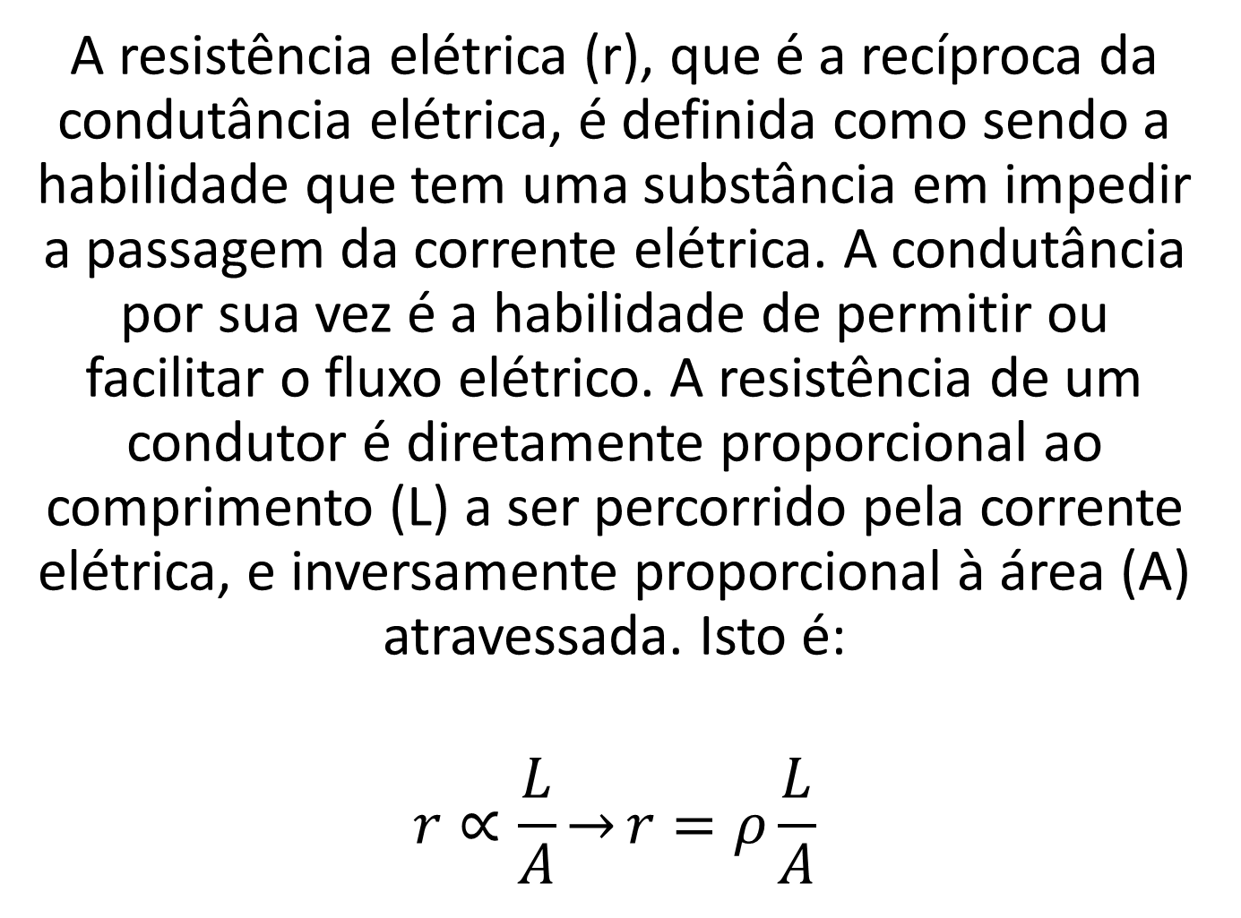
A resistência elétrica (r), que é a recíproca da condutância elétrica, é definida como sendo a habilidade que tem uma substância em impedir a passagem da corrente elétrica. A condutância por sua vez é a habilidade de permitir ou facilitar o fluxo elétrico. A resistência de um condutor é diretamente proporcional ao comprimento (L) a ser percorrido pela corrente elétrica, e inversamente proporcional à área (A) atravessada. Isto é:
$$r∝\frac{L}{A}\overset{→}{}r=ρ\frac{L}{A}$$

Slide 30
A constante introduzida nesta proporcionalidade (R ou ρ) é denominada de Resistência Específica ou Resistividade. Como a unidade de resistência é o Ohm (Ω), a unidade de Resistividade é o Ohm.m (Ω.m).
As resistividades das formações variam geralmente entre 0,2 a 1.000 Ohm.m. Resistividades acima deste valor são raras nas rochas permeáveis com hidrocarbonetos, mas um tanto freqüentes nas rochas próximos à superfície, com água doce ou areadas.

Slide 31
Salinidade e Temperatura
Em um fio condutor, a corrente elétrica desloca-se por meio do movimento ordenado de seus elétrons (condução eletrônica).
Em uma rocha, a corrente elétrica desloca-se através da solução eletrolítica que preenche os poros interconectados, e/ou fraturas, na dependência da maior ou menor quantidade de íons presentes (condução iônica).
Os íons, responsáveis pela condução, resultam da dissociação dos sais na água intersticial das rochas (água de formação). O mais abundante deles é o cloreto de sódio. Em água, o NaCl dissocia-se em Na⁺ e Cl⁻.

Slide 32

Para qualquer concentração de sais, a temperatura da solução é também de grande importância. Quanto maior a temperatura, mais movimento de íons, maior condutividade.
O interrelacionamento entre a temperatura a resistividade (Rw) e a salinidade das soluções (Salw) pode ser resumido na equação abaixo (Bateman e Konen, 1977) :
sendo, Rw_{75F} a resistividade a temperatura de 75° F (24° C) e Salw expressa em ppm equivalentes a uma solução de NaCl.

Slide 33

Conhecendo-se Rw₁ a uma temperatura conhecida Tw₁ e desejando-se saber qual será o seu valor Rw₂ à temperatura Tw₂ (ambas em °C), utiliza-se a relação abaixo (Schlumberger, 1985) :
Para cálculos em graus Fahrenheit, a constante 21,5 deve ser substituída por 6,77.

Slide 34
Resistividade de uma Rocha Limpa contendo Hidrocarbonetos (Rt)
Os poros de uma rocha permoporosa saturam-se com 100% de fluido. Somente água (Sw = 1) ou mistura de água mais óleo e/ou gás (Sw < 1, isto é, Sw = 1 – Shc).
A resistividade (Rt) de uma rocha contendo água e óleo é diretamente proporcional a sua resistividade somente com água (Ro) e inversamente proporcional à quantidade da água (Sw). Caso a rocha tenha somente água (Sw = 1) condutiva (salgada), a resistividade Ro será baixa. Caso tenha água resistiva (doce), Ro será alta. A substituição parcial da água por hidrocarboneto aumenta a resistividade da rocha de modo inversamente proporcional à quantidade deste.

Slide 35
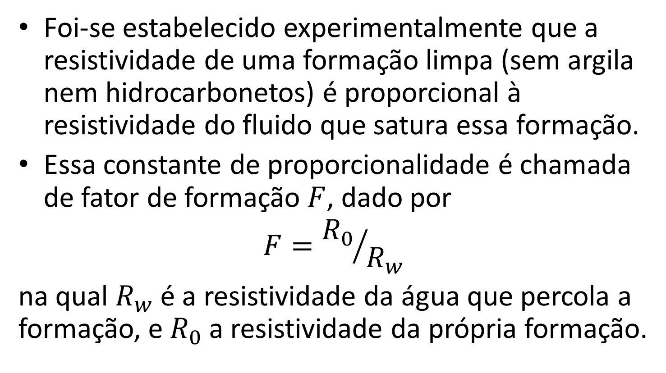
Fator de Formação
Foi-se estabelecido experimentalmente que a resistividade de uma formação limpa (sem argila nem hidrocarbonetos) é proporcional à resistividade do fluido que satura essa formação.
Essa constante de proporcionalidade é chamada de fator de formação $F$, dado por
$$F={R_{0}}/{R_{w}}$$
na qual $R_{w}$ é a resistividade da água que percola a formação, e $R_{0}$ a resistividade da própria formação.

Slide 36
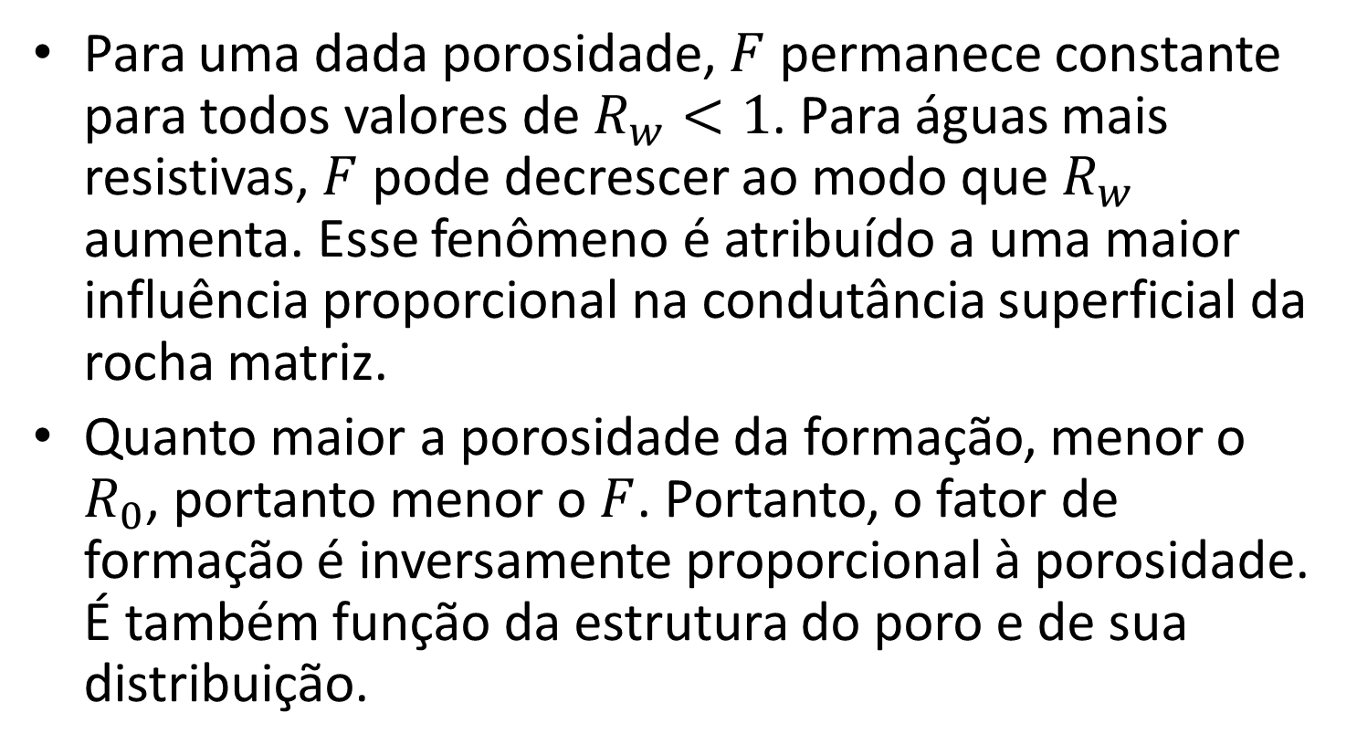
Para uma dada porosidade, $F$ permanece constante para todos valores de $R_{w}<1$. Para águas mais resistivas, $F$ pode decrescer ao modo que $R_{w}$ aumenta. Esse fenômeno é atribuído a uma maior influência proporcional na condutância superficial da rocha matriz.
Quanto maior a porosidade da formação, menor o $R_{0}$, portanto menor o $F$. Portanto, o fator de formação é inversamente proporcional à porosidade. É também função da estrutura do poro e de sua distribuição.

Slide 37

Lei de Archie (1942)
Esta lei demonstra de maneira simples como se pode calcular a quantidade de água em uma rocha reservatório qualquer (desde que ela esteja isenta de minerais condutivos), tendo-se, para tanto, o conhecimento da resistividade, da resistividade da água da formação e da porosidade.

Slide 38
Lei de Archie (1942)
n -> fator de saturação, geralmente adota-se valores próximos a 2, variando de 1,3 a 2,6.
m -> coeficiente de geometria porosa (ou fator de cimentação), diz respeito ao tipo dominante de grão da matriz, também geralmente varia de 1,3 a 2,6.

Slide 39
Propriedades Acústicas
O som propaga-se com diferentes velocidades a depender do meio em que as ondas viajam. Ele é mais rápido nos sólidos do que nos líquidos e nos gases. Portanto, caso um meio qualquer seja composto de materiais sólidos, líquidos e gasosos (como nas rochas sedimentares ou fraturadas), a velocidade de propagação de uma onda acústica depende diretamente da proporção de cada um de seus componentes. Por conseguinte, torna-se possível o uso da medida da velocidade do som através das rochas para se determinar à razão de proporcionalidade entre os sólidos, líquidos e gases, i.é., da porosidade.

Slide 40
Propriedades Radioativas
Interpretações errôneas podem ser realizadas sem o conhecimento de alguns princípios básicos da geofísica nuclear, dado as limitações inerentes das ferramentas exploratórias do tipo radioativo.
Isótopos (mesmo número atômico Z) instáveis naturalmente trocam de estrutura e emitem energia em forma de radiações, transformando-se em elementos diferentes. Dos quase 1.400 nuclides conhecidos hoje em dia, 1.130 deles são instáveis e apenas 65 ocorrem naturalmente.

Slide 41
A maior parte da energia liberada durante a fase de estabilização temporária dos isótopos radioativos consiste de partícula ou Raios Alfa de carga positiva, partícula ou Raios Beta de carga negativa e energia eletromagnética denominada de Raios Gama, sem carga elétrica, porém de alta frequência.
Raios alfa - possuem 4 vezes a massa do próton. Devido a sua grande massa, têm capacidade de penetrar apenas algumas folhas de papel. É igual a um núcleo de Hélio.
Raios Beta - são elétrons, de pequena massa, sendo facilmente desviados pelos campos magnéticos. Podem penetrar vários milímetros em alumínio. É igual a um elétron orbital.
Raios Gama – são radiações eletromagnéticas similares as ondas de luz e de rádio, de pequeno comprimento de onda (cerca de 0,1 Angstron). Por não possuírem carga elétrica não são desviados pelos campos elétricos ou magnéticos. Penetram espessos materiais, sendo absorvidos apenas por várias polegadas de chumbo. Atravessa os revestimentos de aço dos poços, sofrendo leves atenuações : ⁰ γ ⁰

Slide 42
Uma vez que os raios gama possuem características tanto de partícula como de ondas de alta freqüência o termo fóton é também utilizado. A energia emitida por cada ísótopo radioativo é característica do núcleo do átomo emissor.
Apenas a radiação natural gama é detectada pelos equipamentos de perfilagem, devido à alta capacidade de penetração em materiais densos. Existem ferramentas radioativas que utilizam nêutrons produzidos artificialmente, também possuidores de alta capacidade de penetração nos materiais densos, mas que são amortecidos (ou termalizados) pelos materiais hidrogenados.

Slide 43
O Meio Ambiente de Uma Ferramenta de Perfilagem
As ferramentas de perfilagem que são descidas nos poços portam consigo vários sensores passíveis de sofrer influências dos diversos elementos presentes dentro e/ou adjacentes ao poço, tais como:
Geometria do poço
Fluido de Perfuração
Volume do Fluido de Perfuração ou Diâmetro do poço
Invasão
Zoneamento radial fluido às paredes do poço
Salinidade e/ou resistividade do fluido de perfuração

Slide 44
A Geometria de um Poço
Sob a ação da broca, os mais variados tipos de rocha passam a se comportar de comum acordo com suas propriedades físicas e/ou mecânicas.
Nos calcários, rochas duras, compactas, as paredes do poço mantêm-se com o diâmetro nominal da broca.
Os folhelhos, de tendência laminar, tornam-se físseis e quebradiços. Com a constante movimentação da coluna de perfuração, os poços desmoronam defronte aos folhelhos aumentando seus diâmetros.
Nos arenitos, a permeabilidade e a porosidade aliada à ação do fluido de perfuração (lama), mantém em suas paredes uma crosta de partículas sólidas denominada reboco, reduzindo o diâmetro do poço, em relação ao diâmetro da broca que o perfurou. A parte líquida da lama, denominada filtrado, penetra camada adentro deslocando parte do fluido interporoso original da rocha.

Slide 45
O Fluido de Perfuração
Por apresentar características eletrolíticas , o fluido de perfuração (lama) poderá ocasionar uma série de distúrbios nos perfis, alterando a precisão das informações que se deseja obter.
Tais alterações resultam de três características essenciais do sistema fluido (fatores ambientais):
invasão do filtrado da lama nas camadas permoporosas,
diâmetro e volume do poço
resistividade ou salinidade do fluido de perfuração
Além destes, pode-se enumerar: reboco da lama, pressão hidrostática, pressão estática da formação, gradiente geotérmico, temperatura do fluido de perfuração etc..

Slide 46
Volume do Fluido de Perfuração ou Diâmetro do Poço
Os gráficos de interpretação, fornecidos pelas companhias multinacionais de perfilagem, são elaborados a partir de pesquisas em rochas artificiais ou litologicamente bastantes conhecidas.
Assim, os gráficos foram construídos para poços com diâmetros de 8 polegadas e uniformemente cilíndricos. Variações bruscas e locais nos diâmetros dos poços reais, implicam conseqüentemente em variações nos parâmetros dos gráficos, tornando-os de certo modo imprecisos, porém não irreais.

Slide 47
Invasão
Durante a perfuração de um poço, o fluido de perfuração deveria estar condicionado de tal forma que sua pressão hidrostática deva ser igual à pressão intrínseca das camadas. Por seu lado, os fluidos interporosos das rochas exercem, efetivamente, uma contra pressão igual ao peso da coluna líquida.
Por questões de segurança operacional, usam-se fluidos de perfuração com um peso um pouco superior aos das rochas, com a finalidade de eliminar surgências fluidas perigosas e indesejáveis (“kicks”, “blowouts”, etc.).

Slide 48
Em resposta ao diferencial de pressão que se estabelece entre o fluido de perfuração e a formação, ocorre uma infiltração (invasão) do fluido de perfuração através dos canais naturais (poros interconectados e/ou fraturas).
Apenas a parte contínua daquele fluido, isto é, o filtrado (líquido) é capaz de penetrar nos poros das rochas, enquanto que a porção sólida vai, lenta e gradualmente, impermeabilizando a parede do poço, formando um reboco, que possui uma permeabilidade muito baixa (10⁻² a 10⁻⁴ md). O material da fase descontínua (argilas adicionadas ou naturais incorporadas e/ou produtos químicos - polímeros), não consegue penetrar facilmente, a não ser que tenham tamanhos menores que os poros (fração fina) ou então que ocorram mecanismos capazes de distorcer seus formatos, empurrando-os e comprimindo-os entre os grãos.

Slide 49
A necessidade do fluido de perfuração é uma exigência natural para fins de preservação das seções não consolidadas
evitando que elas desabem ou desmoronem (manutenção das paredes dos poços)
para a lubrificação da broca e demais elementos da coluna de perfuração e, principalmente
para permitir um suficiente suprimento de amostras de calha, as quais se constituem no primeiro elemento útil na avaliação do poço.
A extensão radial (diâmetro de invasão - Di) da penetração fluida, é função de:
Fatores relativos ao poço/lama : tempo gasto na perfuração do poço, permeabilidade do reboco, viscosidade do filtrado e perda de água da lama;
Fatores relativos às camadas perfuradas : diferencial de pressão entre a lama e a camada, permeabilidade da camada, litologia e porosidade.

Slide 50
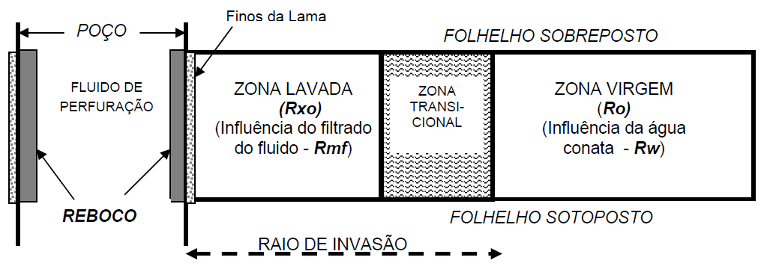
Zoneamento Radial Fluido às Paredes do Poço

Slide 51
Na primeira das zonas (lavada) o fluido interporoso presente é deslocado radialmente pelo filtrado.
O termo lavado não significa dizer que todo o fluido original tenha sido substituído pelo filtrado invasor; tal substituição depende da quantidade de água irredutível (Swirr) retida pela rocha.
A zona a seguir é a zona transicional ou temporária com os fluidos filtrado, hidrocarboneto e água da formação - irredutível e/ou livre, misturados. Esta zona é denominada de zona invadida.
Além da zona invadida existe uma outra, não perturbada ou não contaminada pelo filtrado da lama. É a zona verdadeira ou virgem, pois nela estão todos os fluidos das rochas em sua proporção volumétrica original.
O contato entre as 3 zonas fluidas não é brusco, mas sim transicional.
O reboco é constituído de partículas sólidas. Assim, não é admissível dizer-se que quanto mais espesso for o reboco da camada mais permeável ela deve ser porquanto , uma vez que as várias manobras efetuadas durante a perfuração podem raspar o reboco já formado, com chances, cada vez maiores, para o aparecimento de novas frentes de invasão, muito embora o reboco continue fino.

Slide 52
Salinidade ou Resistividade do Fluido de Perfuração
Como já discutido, a lama dissocia-se em reboco e filtrado defronte as formações permoporosas. Denomina-se de Rm a resistividade da lama, Rmf o filtrado e Rmc o reboco.

Slide 53
Equipamentos Essenciais para a Obtenção de um Perfil
caminhão (unidade) laboratório
tambor contendo o cabo de perfilagem
revestido externamente por duas malhas de fios de aço, dispostas helicoidalmente para segurança mecânica operacional quanto à tração e a torção.
Na parte interna do cabo, existem 7 condutores perfeitamente isolados por borracha e/ou teflon. Estes condutores são utilizados para conduzir a corrente elétrica de alimentação e trazer, para a superfície, os sinais resultantes (volts, corrente elétrica, contagem por segundo etc.) coletados pelos sensores que se deslocam no poço, puxados pelo guincho.

Slide 54
Na superfície, dentro da unidade laboratório, existem painéis dotados de complexos circuitos eletro-eletrônicos de aquisição, medição, conversão e registro dos sinais provenientes dos sensores.
As unidades atuais possibilitam “ver e interpretar” um perfil ao mesmo tempo em que ele está sendo registrado no fundo do poço. É a operação em tempo real

Slide 55
A Malha Gráfica onde são Registradas as Curvas dos Perfis
Denominada malha API
Padronizado em 3 “tracks”
Cada uma dividida em 10 pequenas divisões verticais de ¼ de polegadas
E tantas horizontais necessárias

Slide 57
Vantagens dos Perfis dos Poços
As principais vantagens dos perfis de poço, em comparação aos demais métodos de avaliação, são
cobrem todo (ou quase todo) o intervalo perfurado
apresentam um erro máximo em profundidade, da ordem de 0,05%
registram de várias propriedades das rochas em uma só descida de sonda
realizam amostragens em grande detalhe, a depender do tipo de perfil
têm velocidade máxima de perfilagem entre 10 a 75 metros/minuto
têm custo reduzido quando comparado ao custo da perfuração do poço, de uma testemunhagem contínua ou “MWD” (Measure While Drilling)
Para finalizar, existe atualmente um grande número de perfis em disponibilidade, para os mais variados tipos de usuários, além de métodos interpretativos através de computadores.

Slide 58
Desvantagens dos Perfis de Poços
Necessitam de especialista ou intérprete atualizado e em constante reciclagem. Ele deve conhecer, além dos princípios físicos de cada tipo de perfil, razoáveis conhecimentos em petrofísica, aliados a uma boa dose de bom senso, lógica e pragmatismo. É conveniente lembrar que os perfis exigem interpretação e que “Não existe verdade absoluta quando se trata de interpretação”.

